Slide 1

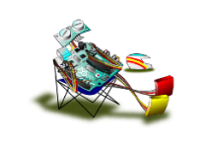


PROYECTO A1: CARGADOR DE BATERÍAS
Roby, nuestro robot preferido, está en las últimas. Eso de andar de aquí para allá siguiendo líneas, buscando objetos, evitando obstáculos o peleándose con otros es… agotador.
Mientras espera sentado a que le recarguen las pilas o las compren en el supermercado, lo vemos ahí sentado descansando y pensando:
“¿No sería mejor que yo tuviese unas pilas o unas baterías recargables y simplemente me enchufaran a la red cuando necesitara cargarlas? Seguro que ganaría en autonomía”.
Y de eso va esta práctica.. ¡vamos a intentar darle a Roby lo que necesita!
por Aurelio Gallardo

Slide 2
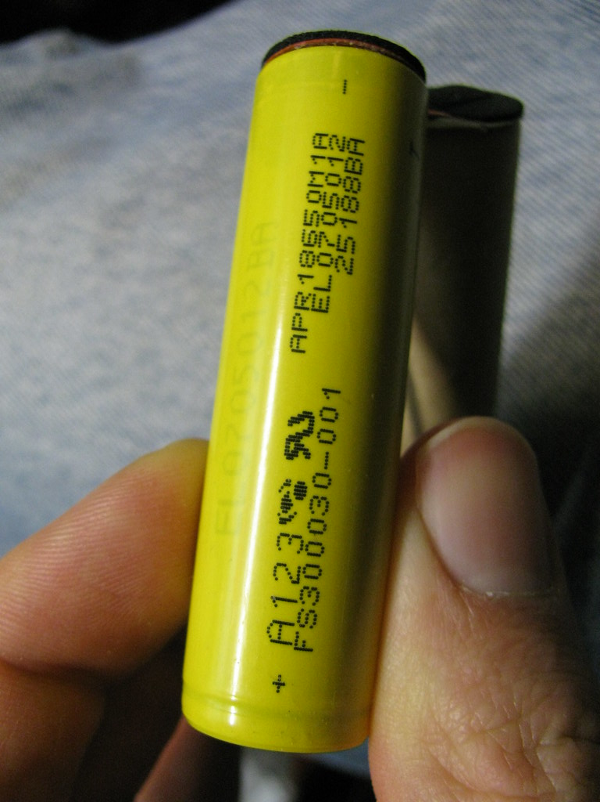
La pila Li-ion 18650
Las pilas de ión litio (18650) es un empaquetamiento específico de una batería de dicho material. Estas baterías se caracterizan por su alta capacidad (de 1600 a 3600 mAh) , funcionan a un voltaje de 3.7V, un nivel bajo de autodescarga, ausencia de efecto memoria, relativamente livianas, no exigen mucho mantenimiento y tienen larga vida útil – de 500 a 1000 ciclos.
Pero son muy sensibles a la sobrecarga y al calentamiento. Tampoco se recomienda su descarga completa porque se acorta su vida útil. Lo ideal es mantenerlas al 40%. También se recomienda mantenerlas en lugares frescos (tª ideal, 15ºC)
Se deben usar con circuitos de protección, que detecten su sobrecalentamiento y su sobrecarga. Y de eso nos vamos a ocupar en este proyecto.
"B&D VPX battery is A123 inside" by Myself248 is licensed under CC BY-SA 2.0
Una pila 18650 mide 18mm de diámetro y 65mm de largo.

Slide 3
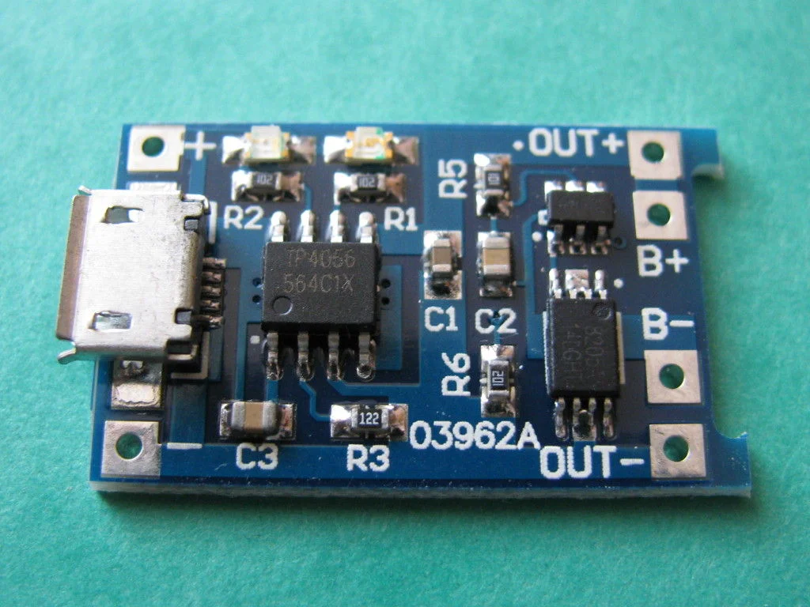

El módulo cargador TP4056
El TP4056 es un módulo cargador de baterías de litio (LiPo o Li-ion) que sirve para cargar baterías a 3.7V a partir de una capacidad de 1000mAh.
El módulo controla la carga de la batería a un régimen de 1A constante y corta el proceso cuando haya sido completado. Así se ayuda a prolongar la vida útil de la batería. Si la batería se descarga y rebasa el límite inferior de 2.4V, se desconecta automáticamente para protegerla de funcionar a una tensión demasiado baja. También protege contra la sobretensión y la conexión en polaridad inversa (se destruye el módulo cortando la batería).
El voltaje de entrada se realiza a través del puerto USB (miniUSB o microUSB) a 4,5-5,5V o a través de los bornes al lado del mismo. Se puede conectar a una placa solar, por ejemplo.
En solectroshop se venden a 1.67€ + g.env.
En aliexpress por ese precio, consigues un paquete de 5.
Buscar siempre el modelo con protección.

Slide 4
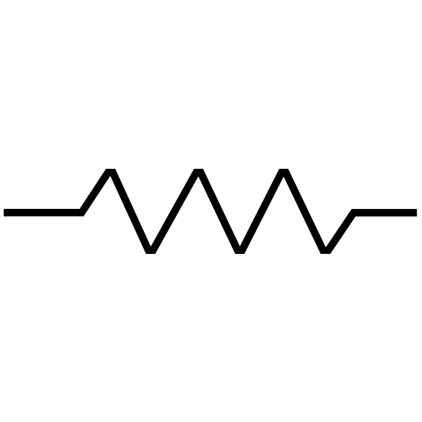
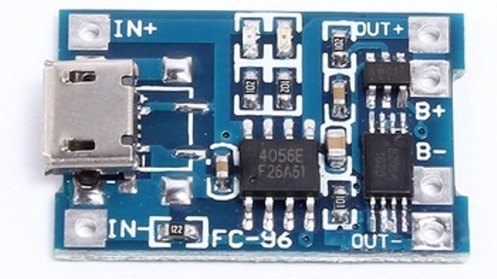
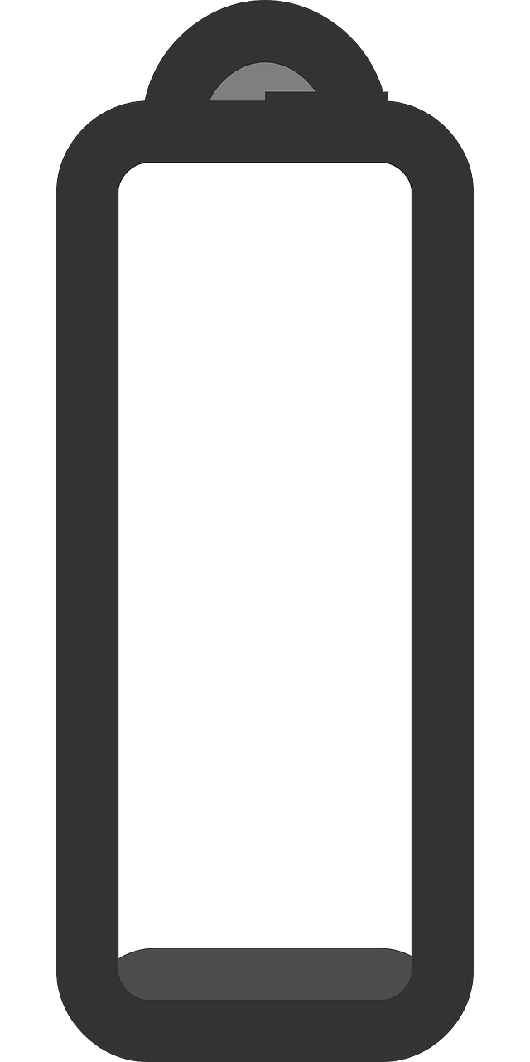
Conexionado TP4056
rojo -- cargando
azul -- terminado
(depende del modelo)
Carga
Se pueden cargar en paralelo
Se cargan por USB o por fuente externa
Al comprar, fíjate si es miniUSB o microUSB
18650
18650
18650
Imagen de Deltakit
Cambiando esta resistencia se pueden cargar baterías a menos de un amperio
Si el modelo sólo tiene un borne positivo de salida y otro negativo, batería y carga se conectan a ellos en paralelo.

Slide 5
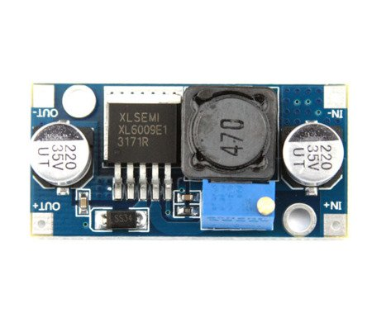
DC-DC booster step-up
Si usamos el módulo TP4056 nos encontraremos con un problema: la carga tiene que funcionar a la misma tensión que las nominales de las pilas 18650, 3.7V
Y evidentemente no nos sirve. Necesitamos 4.5V al menos (5V nominales) para activar Arduino e incluso más si quiero manejar algún elemento como motores, que trabajan a regímenes de tensión más altos.
La solución es usar un circuito elevador de tensión. Hay muchos modelos en el mercado; el que tenemos en imagen es el XL6009 capaz de entregar una tensión entre 5 y 35 V y hasta 2A (3A con disipador), pero otros pueden servir.
Modelo XL6009
2.23€ en solectroshop
Nota: si usamos otro modelo, debemos asegurarnos que va a admitirnos la tensión de entrada baja de las baterías, 3.7 voltios.

Slide 6
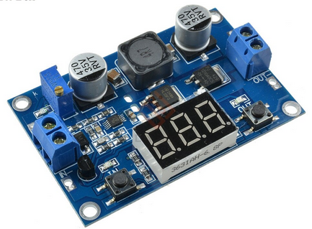
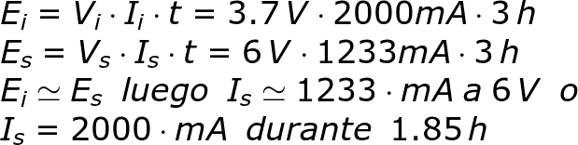

DC-DC booster step-up
¿Magia? No, por supuesto que no. No vamos a explicar su funcionamiento interno. Baste decir que son circuitos muy eficaces (de aproximadamente un 94% de rendimiento) y que si 3 pilas 18650 pueden mantener una tensión de 3.7 Voltios entregando 6000mA en una hora (2000mA en 3 horas) , por el principio básico de conservación de la energía (Energía de salida “ igual ” a Energía de entrada)
Podríamos hacer funcionar un circuito al doble de tensión y la misma intensidad pero en la mitad de tiempo.
Modelo LM2596
1.77€ + g. env en aliexpress
( sin comprobar)

Slide 7
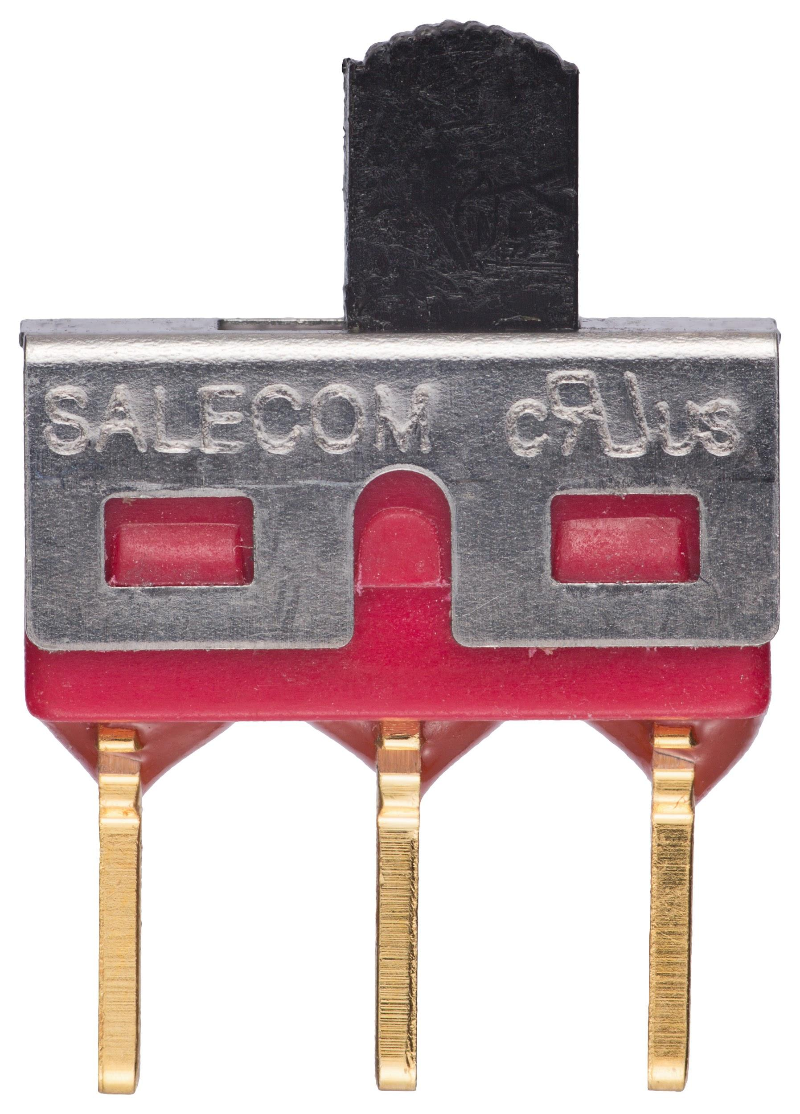
Conexionado TP4056 - XL6009
18650
18650
18650
Imagen de Deltakit

Slide 8
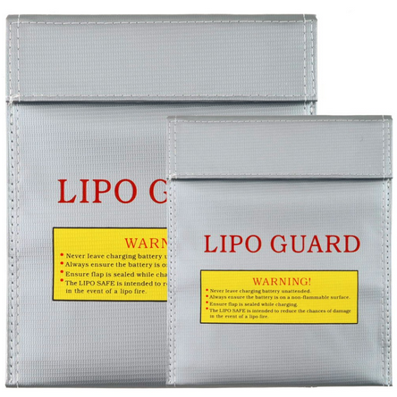
Consideraciones
Las pilas 18650 son baterías de ión litio, y hay que manejarlas con cuidado. Sobre todo, no debemos intentar romperlas o calentarlas. El litio es un elemento que en contacto con el oxígeno puede deflagrar.
Teóricamente el módulo sirve para cargar baterías similares, tanto LiPo como de ión litio.
Hay que tener siempre cuidado de no provocar cortocircuitos.
Otros tipos de baterías que podamos adquirir o conseguir (planas, de móviles, o similares) pueden cargarse con el mismo procedimiento. Habría que investigarlas si tienen ya circuitos de protección disponibles. En todo caso, se recomienda la compra de una bolsa ignífuga antideflagraciones para guardarlas.
Para saber más:
https://www.instructables.com/id/Arduino-Battery-Shield/
https://youtu.be/7yG4-TGjS8Q

Slide 9

Ejercicio A: Montaje de un circuito de carga
La práctica no podría ser otra que el montaje de un circuito de carga de una o varias pilas de Li-ion 18650, siguiendo el esquema anterior. Se dará por terminada cuando conectándola a una placa Arduino, la hagamos funcionar.
Materiales: módulo TP4056, módulo XL6009, pila o pilas 18650, cables (2A), estaño, soldador, cargador micro USB, destornillador relojero. Opcional: fichas de empalme, interruptor, conectores, pegamento termofundible (mejor, cinta doble cara resistente a temperaturas altas o similar).
Procedimiento: tras realizar las soldadura oportunas y el montaje, cargaremos durante un rato la batería con un cargador USB. Desconectamos y medimos la tensión a la salida. Ajustamos el potenciómetro para obtener un valor entre 5 y 6 V. Conectamos el positivo a la salida del booster a Vin de Arduino, y su negativo a GND en Arduino.

